Slide 1
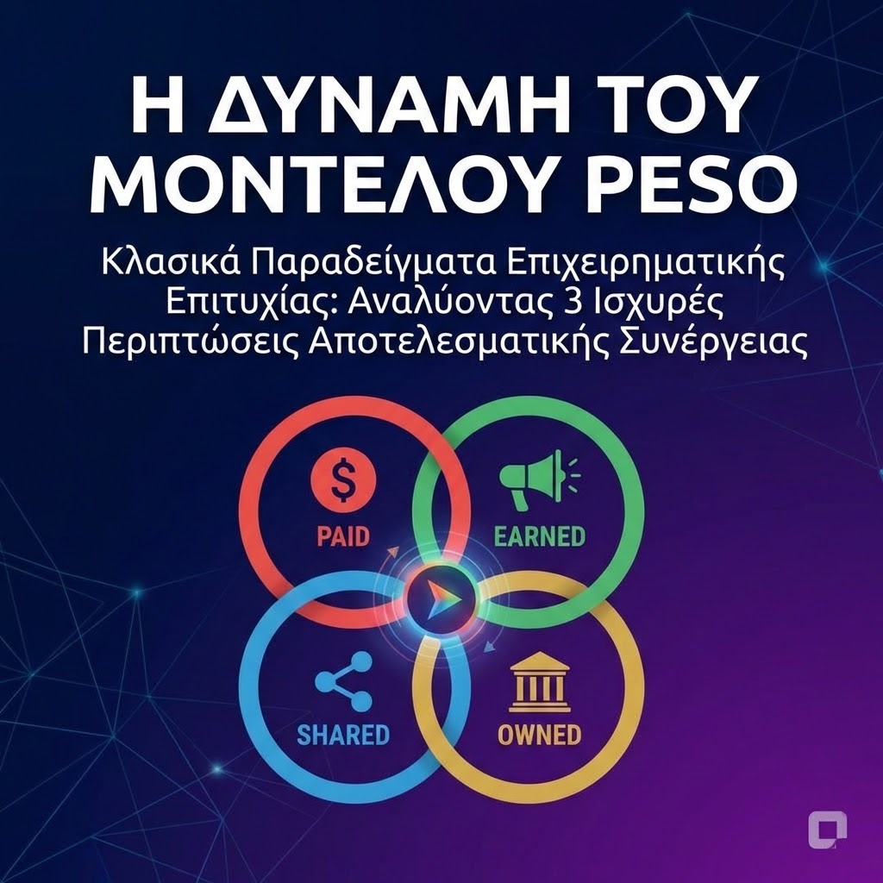
ΣΑΕΚ ΤΡΙΠΟΛΗΣ
ΨΗΦΙΑΚΟ ΜΑΡΚΕΤΙΝΓΚ
PESO

Slide 2
Red Bull Η πιο χαρακτηριστική εταιρεία που έχει μετατραπεί ουσιαστικά σε media company που πουλάει energy drink.
Owned Media: Το Red Bull Media House (παράγει ταινίες, ντοκιμαντέρ, περιοδικό The Red Bulletin, site redbull.com, κανάλι YouTube με εκατομμύρια views).
Paid Media: Χορηγίες σε ακραία σπορ, events (Stratos jump, Red Bull Rampage, F1, κλπ.), διαφημίσεις σε TV/social.
Earned Media: Τεράστια viral κάλυψη από τα events τους (π.χ. ο άλμα του Baumgartner έγινε από τα πιο viral video όλων των εποχών), αναφορές σε media, shares από fans/influencers.
→ Συνδυασμός που έχει κάνει το Red Bull synonym με extreme sports & lifestyle.

Slide 3
Nike Κλασικό παράδειγμα ολοκληρωμένης στρατηγικής με έμφαση σε storytelling.
Owned Media: nike.com, Nike Training Club app, Nike Run Club app, social media profiles (Instagram/TikTok με εκατομμύρια followers), SNKRS app.
Paid Media: Mega καμπάνιες (Just Do It, Dream Crazy με Kaepernick, Super Bowl ads), influencer partnerships, Google/Meta ads, χορηγίες αθλητών & ομάδων.
Earned Media: Οι καμπάνιες προκαλούν συζητήσεις (π.χ. Kaepernick campaign → εκατοντάδες χιλιάδες άρθρα, tweets, debates), viral videos αθλητών, user-generated content (#JustDoIt).
→ Η Nike συνήθως ξεκινάει με Owned + Paid και «εκρήγνυται» το Earned.

Slide 4
Coca-Cola Παραδοσιακά masters του integrated marketing.
Owned Media: coca-cola.com, Coke Studio (μουσική πλατφόρμα), social channels, vending machine digital experiences, brand journalism.
Paid Media: Τεράστιες TV διαφημίσεις (Christmas trucks, Open Happiness), Super Bowl spots, out-of-home, Meta/TikTok ads, χορηγίες events.
Earned Media: #ShareACoke (εκατομμύρια user posts με ονόματα σε μπουκάλια), viral moments από ads, συνεχής κάλυψη από media λόγω μεγέθους & συναισθηματικών καμπανιών.
→ Η Coca-Cola είναι από τις εταιρείες που δείχνει πώς το Owned (π.χ. personalized bottles) μπορεί να γεννήσει μαζικό Earned και να ενισχυθεί με Paid.

Slide 5
Taxibeat / Free Now (η ελληνική startup που εξελίχθηκε σε Free Now)Κλασικό case study ελληνικής tech εταιρείας με ισορροπημένο mix.
Owned Media: Η εφαρμογή mobile app (Free Now), το site free-now.com/gr, τα social profiles (Instagram, Facebook, TikTok), email newsletters, in-app notifications & blog posts για updates/ασφάλεια.
Paid Media: Google Ads για αναζητήσεις «ταξί Αθήνα», Facebook/Instagram ads για downloads & promotions, συνεργασίες με influencers, targeted ads σε events/ξενοδοχεία, retargeting campaigns.
Earned Media: Άρθρα σε media ως «success story ελληνικής startup», user-generated content (reviews στο App Store/Google Play, stories από rides), word-of-mouth, viral posts χρηστών με tag #FreeNowGreece, αναφορές σε ξένα media (π.χ. για καινοτομία ride-hailing στην Ελλάδα).
→ Ξεκίνησε ως pure Greek startup και το Earned βοήθησε πάρα πολύ στην αρχική ανάπτυξη.

Slide 6
Public.gr / Το μεγαλύτερο omnichannel retailer βιβλίων/τεχνολογίας/πολυκαταστημάτων στην Ελλάδα.
Owned Media: Το public.gr (eshop + content hub), app, newsletter, social media pages (Instagram με εκατοντάδες χιλ. followers), YouTube channel με unboxings/reviews, blog με προτάσεις/λίστες.
Paid Media: Πολύ δυνατά Google Shopping & Search ads, Meta ads (Facebook/Instagram), TikTok ads, Google Display, email/SMS promotions, sponsored posts σε influencers.
Earned Media: Reviews & unboxings από πελάτες/YouTubers, mentions σε media για προσφορές/Black Friday, viral campaigns (π.χ. όταν βγάζουν limited editions ή events), user posts με #PublicGr, κριτικές στο Google My Business.
→ Πολύ καλή χρήση Owned (content + eshop) για να τροφοδοτεί Paid και να παράγει Earned μέσω πελατών.

Slide 7
Kotsovolos Ηλεκτρικά/ηλεκτρονικά είδη – δυνατή παρουσία σε digital & physical.
Owned Media: kotsovolos.gr (με blog, guides, live chat, video reviews), app, social channels (Instagram/TikTok με reels & stories), YouTube με tutorials/unboxings, newsletter.
Paid Media: Mega budgets σε Google Ads (Search + Shopping), Meta/TikTok ads, programmatic display, influencer collaborations, TV spots + digital extensions, retargeting.
Earned Media: Τεράστιο volume reviews & ratings (Google, Skroutz, site), viral moments από προσφορές (π.χ. Cyber Monday chaos posts), mentions σε media/tech sites, user content από αγορές (stories με tags), word-of-mouth σε forums/groups.
→ Ιδανικό παράδειγμα πώς το Paid (για traffic) συνδυάζεται με Owned (για conversion) και Earned (από reviews) για να χτίζει εμπιστοσύνη.

